Slide 1
C.H.U Mustapha Bacha
Service ORL et CCF
Pr Djennaoui
Traumatismes sonores
Dirigé par: Pr Ainouche
Présenté par: Dr Harrar
Alger le 15 – 02 - 2016

Slide 2
Plan
I) Généralités – définition;
II) Epidémiologie;
III) Rappel anatomo-physiologique;
IV) Etiopathogénie;
V) Diagnostic clinique;
IV) Diagnostic paraclinique;
VII) thérapeutique;
IIX) Evolution
IX) Conclusion;

Slide 3
Généralités - définition
L’audition est l’un des 5 sens permettant l’interaction avec l’environnement de l’être humain;
L’appareil auditif traduit les vibrations sonres en un signal bioélectrique, interprétable pour le cortex humain;
La traumatisme sonore se définit par les lésions de l’oreille, causées par une stimulation sonore et traduites par une altération auditive;
La stimulation sonore peut être brusque, de forte intensité, impulsive ou chronique;
Les conséquences de ces traumatismes peuvent être transitoires ou définitives;

Slide 4
Épidémiologie
Le traumatisme auditif est l’une des causes majeures de troubles de l’audition dans les pays industrialisés;
Selon l’OMS, 278 millions de personnes souffrent de perte auditive modérée ou profonde dans le monde; (2005)
Dans le monde, 16% des pertes auditives chez l’adulte sont dues aux nuisances sonores en milieu professionnel; (Nelson et coll., 2005)
Chez le personnel militaire, 64% des blessés américains par blast en Iraq présentent des lésions auditives sévères; (Helfer et coll., 2005)
Chez les moins de 25 ans, l’exposition au bruit semble être la cause majeure de déficit auditif;

Slide 5
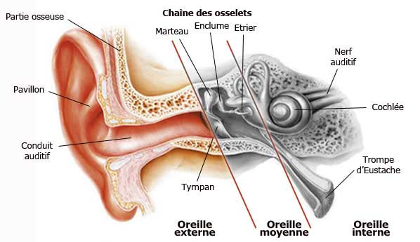
Rappel anatomo-physiologique
1) oreille externe
Composée du pavillon cartilagineux et
du conduit auditif externe;
Le pavillon, fibrocartilagineux, présente
De nombreux reliefs;
Le conduit auditif externe est en
Forme de tube en « S» de 3 cm de long et de 0,5
À 1cm de diamètre, se terminant par le
Tympan
Rôle de captation et d’amplification de l’onde sonore (10 à 20 dB)
Par le pavillon et le conduit auditif externe;

Slide 6
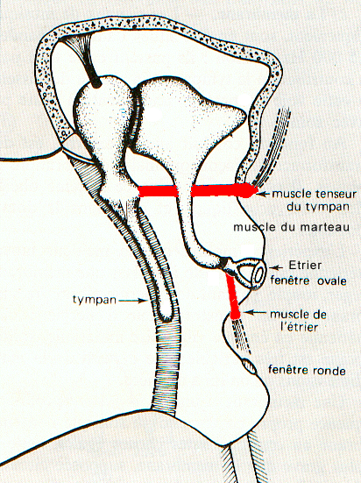
Rappel anatomo-physiologique
2) Oreille moyenne
Caisse aérienne interposée entre l’oreille externe
Et interne, contenant les osselets ( marteau, enclume, étrier);
Communique avec les cavités mastoïdiennes en arrière par
l’aditus et avec le cavum en avant par la trompe d’Eustache;
Rôle d’adaptateur d’impédance: transmission des vibrations
du tympan (aérien) vers la fenêtre ovale (liquidien) par effet de « levier
Caténaire »;
Compensation de la perte acoustique lors du changement de
milieu (30dB);
Rôle de protection: reflexe stapédien ( > 80dB, basses fréquences+++) ;

Slide 7
Rappel anatomo-physiologique
3) Oreille interne
Labyrinthe osseux, creusé dans le rocher, abritant le labyrinthe membraneux;
Composée de deux parties: cochlée (organe de l’audition) et vestibule et canaux semi-circulaires ( organe de l’équilibration);
La cochlée, en forme de limaçon, enroulée et 2 tours et demi de spires (35 mm de longueur);
Divisée en 3 rampes sur toute sa longueur (tympanique, vestibulaire, canal cochléaire);
Le canal cochléaire renferme l’organe de Corti, neurosensoriel de l’audition, composé de cellules ciliées (sensorielles) et de cellules de soutien;
L’organe de Corti repose sur la lame basilaire, lieu de codage spécifique des fréquences sonores (tonotopie passive);

Slide 8
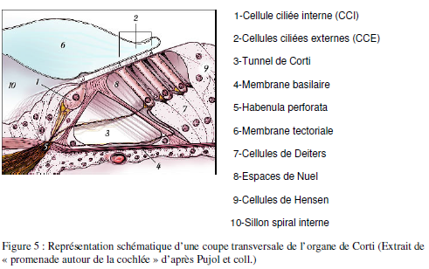
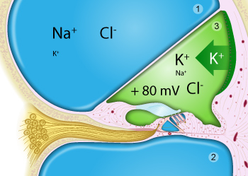
Rappel anatomo-physiologique

Slide 9
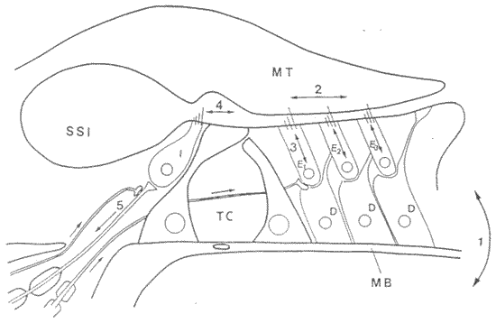
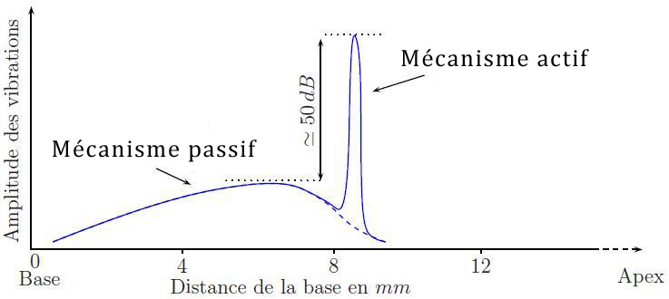
Rappel anatomo-physiologique
Les CCE sont éléctromotiles, appelées amplificateur cochléaire (50 dB), activité à l’origine des OEA; (tonotopie active)
L’éléctromotilité est possible grâce à la prestine;
Les CCI assurent la transduction électrique de l’onde sonore ➔ neurones type I du gg spiral ➔ noyaux cochléaires (TC) ➔ centres auditifs (cortex) = système afférent radial;
Les CCE font synapse avec les neurones type II (système afférant spinal) et sont innervées par les neurones du complexe olivaire supérieur médian (MSO): c’est le système efférent médian (modulation de la contractilité des CCE: reflexe de l’oreille interne!);

Slide 10
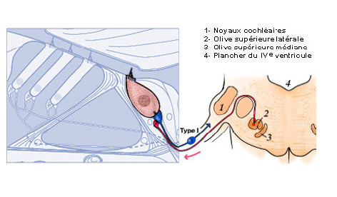
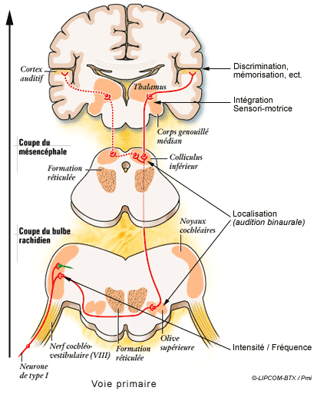
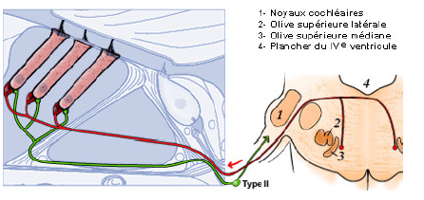
Rappel anatomo-physiologique

Slide 11
Étiopathogénie
Le traumatisme sonore est causé par une stimulation sonore impulsionnelle de forte intensité ou continue d’intensité moins forte;
Sur le plan fonctionnel = fatigue auditive / une perte auditive définitive;
Fatigue auditive: (ETS: élévation temporaire des seuils) de quelques secondes à 16h post-traumatisme (seul arbitraire);
Perte auditive définitive (EPS: élévation permanente des seuils) est irréversible;
Les valeurs limites d’exposition sont de 140 dB (valeur crête) en bruit impulsionnel et de 87 dB en exposition quotidienne de 8h de bruit continu (2003/10/CE). Au-delà de ces seuils, le risque de traumatisme est élevé;
Les lésions concernent principalement l’oreille interne (organe de corti +++) par deux mécanismes lésionnels: mécanique et chimique;

Slide 12
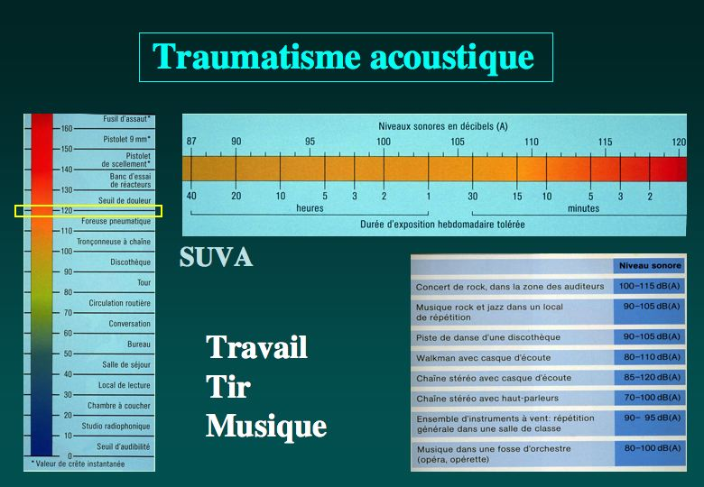
Étiopathogénie

Slide 13
Étiopathogénie
Lésions mécaniques:
Lors d’une stimulation sonore élevée ➔ onde de vibration ➔ mouvements de la mbr. Basilaire + CCE ➔ résistances mécaniques ➔ destruction des stéréocils + désinsertion de la mbr. Tectoriale + rupture des ponts intercellulaires;
Lésions de la mbr. Basilaire ➔ trouble de la perméabilité des liquides (fuite d’endolymphe dans la corti lymphe = effet toxique sur les CC);
Atteinte des CCE➔ fonction d’amplification ➔ seuil de 40 dB + phénomène de recrutement;
Son (-) intense, continu ➔ perte d’élasticité des structures mécaniques sans rupture (élongation des stéréocils) ➔ fatigue auditive (ETS);
Les lésions apparaissent pour les sons aux fréquences les mieux perçues par l’oreille ➔ scotome auditif à 4000 Hrz!!!
Les CCI sont faiblement touchées (pas de propriétés mécaniques);

Slide 14
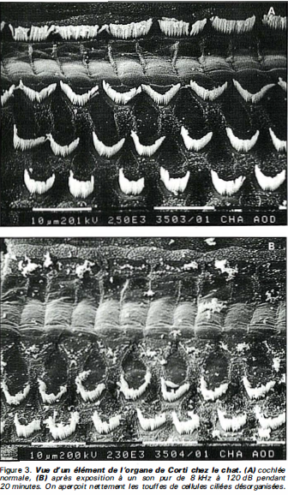
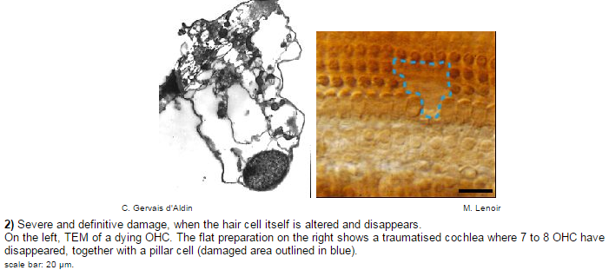
Étiopathogénie

Slide 15
Étiopathogénie
b) Lésions métaboliques
Elles concernent les cellules sensorielles et les terminaisons synaptiques;
Elles interviennent après les lésions mécaniques et les aggravent;
Son ➔ mouvements M.B / CCE +++
Troubles ioniques
K+ et Ca++ intra C
Toxicité + ROS;
(+) calpaïnes;
Désorganisation
cytosquelette;
Ischémie / Hxie
ROS;
Vasoconstriction locale;
Excitotoxicité (glutamate)
- Accumulation pré-syn;
- Toxicité +++
- Œdème post- synaptique révers/irrévers.
ROS
- Lésions prot./ADN/lipides
- Stresse oxydatif
Apoptose/nécrose
- Apoptose +++ < 4 jrs
- Lésions irréversibles

Slide 16
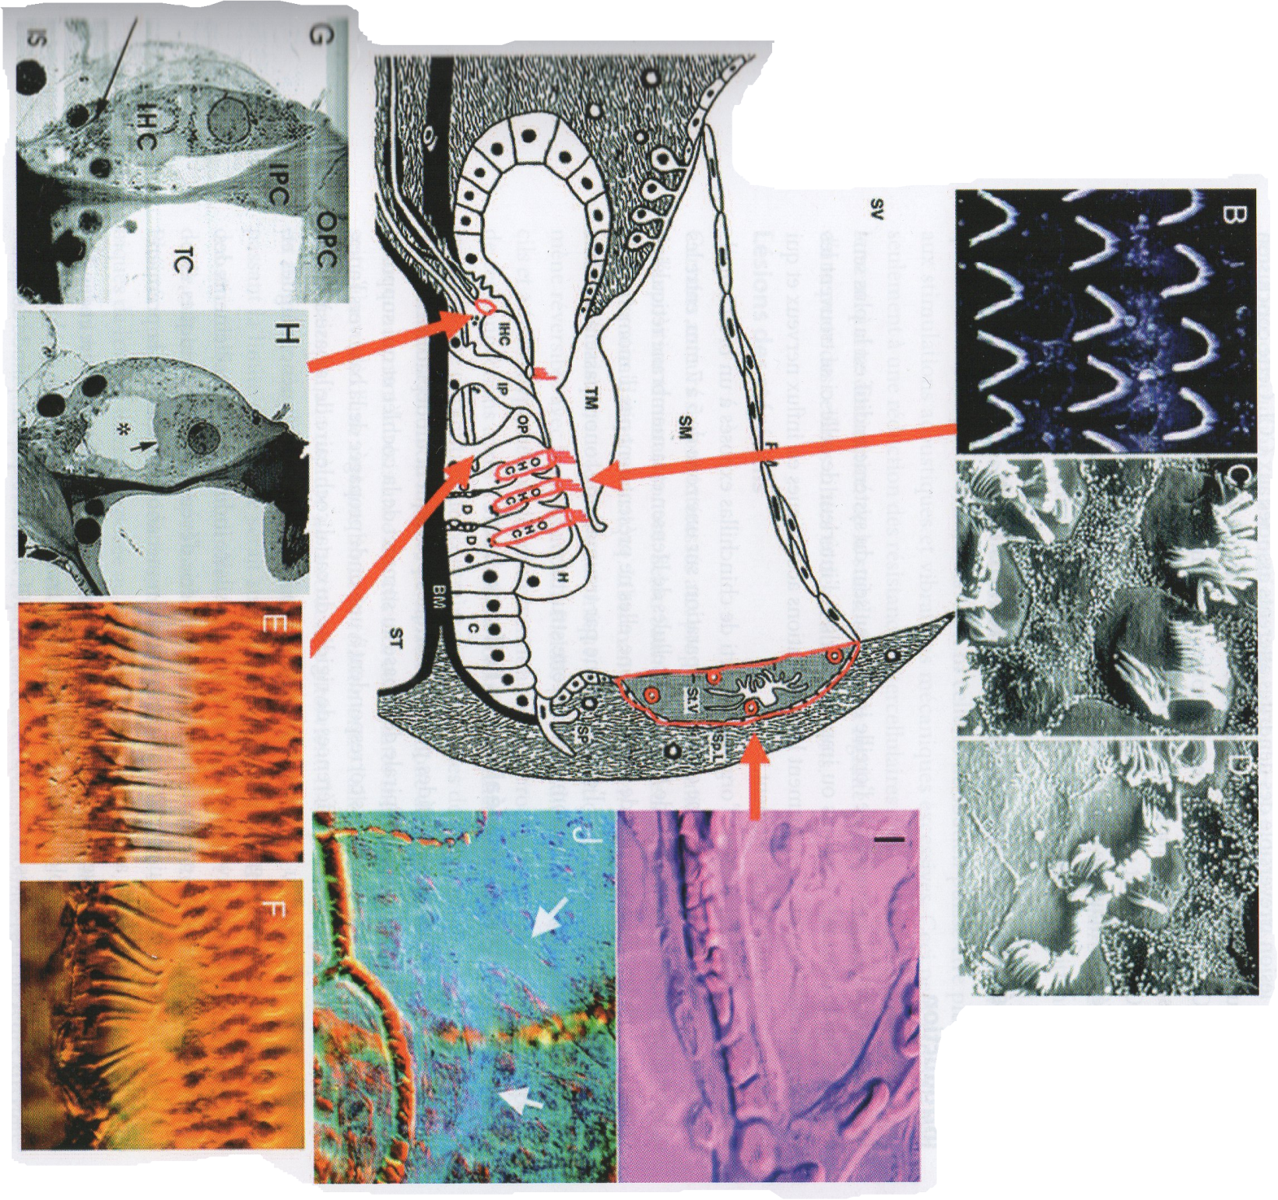

Slide 17
Diagnostic
Clinique pauvre!
  a.1) signes fonctionnels: constituent le tableau clinique
  Acouphènes: principal signe! (sifflements 5 à 15dB). Perturbent la vie courante et le sommeil. Handicap +++ (2/3 des patients considèrent les acouphènes un problème , au moins, aussi important que l’hypoacousie!!!)
  Hypoacousie: brutale, diminution de la compréhension en milieu bruyant. Recrutement et phonophobie possibles;
  Otalgies: quelques minutes, inconstants…
  Autres: céphalées, anxiété, vertiges, tachycardie, stress, HTA, polypnée, vasoconstriction périphérique…
  A.2) signes physiques:
  Otoscopie: tympan normal / signe de Muller (hyperémie péri-martellaire) / perforation par blast…
  Acoumétrie: Rinne (+) / Weber latéralisé vers côté le plus sain ➔ S.P

Slide 18
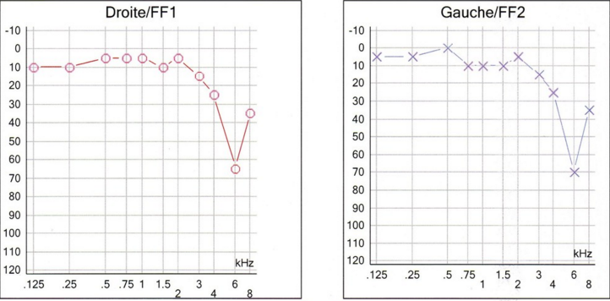
Diagnostic
b) Paraclinique:
  1) Audiométrie tonale:
  examen clé!
  Surdité de perception pure bilatérale: fréquences aiguës +++
  Encoche en forme de « V » plus ou moins large selon la gravité du traumatisme;
  Interprétation en fonction du délai écoulé depuis le traumatisme initial +++ (aspect évolutif!);
  Interférence des acouphènes les premières heures: résultats fluctuants!
  Intérêt d’un audiogramme de référence;

Slide 19
Diagnostic
2) audiométrie vocale:
  À distance du traumatisme sonore: régression des acouphènes et stabilisation des seuils auditifs!
  Troubles de l’intelligibilité: difficultés socio-professionnels +++
3) Otoémissions acoustiques:
  Témoin objectif de l’activité des CCE+++
  Affiner le bilan initial (acouphènes intenses gênant l’audiométrie…)
  Intérêt pronostic +++ ( P+ ➔ récupération auditive , acouphènes)
R!: la place de l’impédancemétrie + PEA n’est pas importante (risque d’aggravation des lésions cochléaires!)

Slide 20
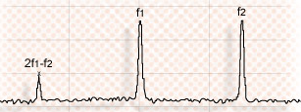
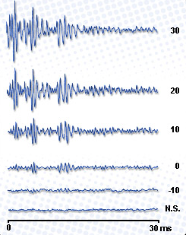
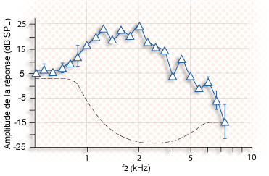
Otoémissions acoustiques / produits de distorsion auditive (P+) ?
C’est l’enregistrement des sons émis par l’oreille interne, à partir des CCEs, par une petite sonde placée dans le CAE;
03 types: spontanées (souvent absentes en état normal), provoquées (réponse à un clic) et PDA (réponse après stimulation par 02 sons purs de fréquence proche);
Témoins de l’activité des CCEs, de l’organe de corti et du système afférent +++;
Nécessitent un examen otoscopique normal et une perte auditive < 30 dB;
En réponse à deux stimuli simultanés (f1 + f2), la cochlée émet des PDA (ex: 2f1 – f2), OEA spécifiques en fréquence : non linéarité de la cochlée +++

Slide 21
Thérapeutique
Buts:
  Améliorer la perfusion/oxygénation, lutter contre les phénomènes inflammatoires locaux, la souffrance cellulaire (hypoxie, apoptose)
  Régression de la perte auditive: amélioration des seuils +++
  Régression des acouphènes
  Réparation du préjudice fonctionnel, réintégration socio-professionnelle +++
b) Moyens:
  Deux attitudes: expectative (anglo-saxons) vs interventionniste (européens);
  Hypothèse des zones grises: lésions frontières +++
  Trois principes:
    Repos cochléaire;
    Urgence thérapeutique (50% de récupération si trt les 3 premières heures!);
    hospitalisation

Slide 22
Thérapeutique
lutte contre l’hypoxémie cochléaire
  Hémodilution:
  Hématocrite à 30% : amélioration des propriétés rhéologiques et dynamiques du sang!
  Meilleure perfusion de l‘oreille interne;
  Hypervolémique (500 cc/24h de soluté colloïdal) ou normovolémique (soustraction et compensation par soluté isotonique ou colloïdal);
2) carbogène
- CO² (5% – 20%) + O² en cures de 30min (6L/min);
- effet vasodilatateur du CO² sur la microcirculation (SNC+++);
- effet protecteur +++ (administration durant le T.S) selon les études;
3) Oxygène:
- deux formes: FiO² à 100% pression ambiante / Hyperbare (P° atm X 2);
- plusieurs études ne trouvent pas de bénéfice sur la récupération auditive;
- aggravation des lésions par barotraumatisme induit!

Slide 23
Thérapeutique
4) vasodilatateurs:
  Seule la bétahistine a montré une diminution de l’hypoxie cochléaire + récupération partielle des seuils auditifs dans une étude cobaye/témoin…
Lutter contre l’inflammation locale:
1) AINS:
  l’administration de diclofénac de NA+ permet une amélioration des OEA, potentiels d’action du nerf auditif et complète récupération des PEA du T.C après traumatisme dans une étude sur cobayes exposés pendant 30min à un son 106 Db.
2) CTC:
  De nombreuses études ont démontré les atouts du traitement par CTC du T.S.A;
  Les CTC, surtout par voie IV, traversent la barrière hémato-labyrinthique et se fixent sur les récepteurs du tissu vestibulaire et cochléaire (ligament spiral +++)
  Action sur les perturbations métaboliques, l’inflammation et amélioration du métabolisme cellulaire…

Slide 24
Thérapeutique
Autres substances:
1) Le magnésium:
  Une étude, en 2001, a montré un gain de récupération audiométrique et des lésions des cellules sensorielles proportionnelles à la concentration intra-plasmatique du Mg2+;
  Le caractère préventif a été mis en exergue dans une étude sur cobaye, suggérant un rôle de préservation du flux sanguin cochléaire et pression partielle en O2 périlymphatique lors d’un TSA;
  Effet préventif pour les populations à risque (surdité professionnelle +++)
2) immunosuppresseurs:
  - Les inhibiteurs de la calcineurine et la rampamycine semblent prometteurs;
  - Diminution d’expression des cytokines (IL-2-4-5-13, TNF, GM-CSF) et des ligands de CD-40;
3) Anti-oxydants:
  Toute substance qui, présente à faible concentration par rapport au substrat oxydable, est capable de ralentir ou empêcher son oxydation;
  Épuration des ROS et la diminution de leur formation: N AcétylCystéine / Alpha-tocophérol;
  Utilisation courante dans d’autres pathologies et peu d’effets secondaires +++
4) Anti-apoptose:
  Prévention de la cascade apoptotique qui se poursuit post-T.S.A;
  Instillation locale intra-cochléaire:
5) Riluzole: neuro-protecteur (anti-glutam) ➔ prévention et réanimation de la cochlée post-T.S.A +++

Slide 25
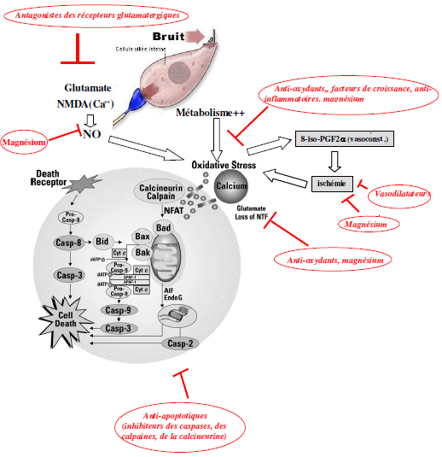
Thérapeutique

Slide 26
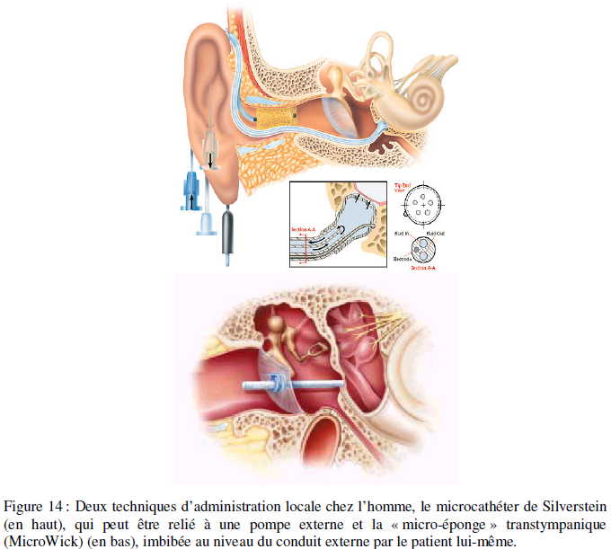
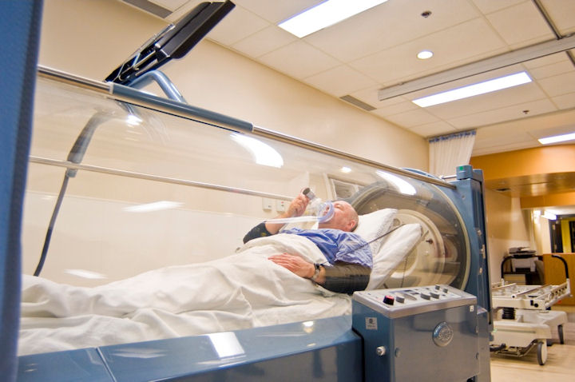
Thérapeutique

Slide 27
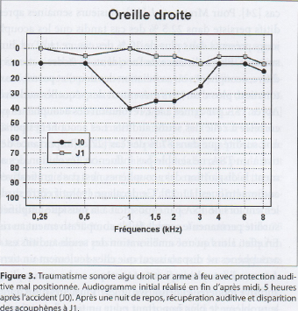
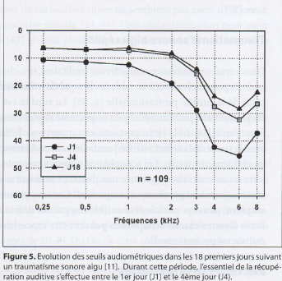
Évolution
1)T.S.A rapidement évolutif: quelques minutes (max < 16h), souvent après une nuit de repos, avec lésions réversibles et élévation temporaire des seuils;
2)T.S.A constitué:
  Lésions réversibles + irréversibles avec élévation permanente des seuils;
  La part de récupération précoce est de 20dB (3 – 4 jours) sur les fréquences graves et moyennes +++;
  Diminution des chances de récupération plus on s’éloigne du T.S.A
  Le principal handicap reste les acouphènes (amélioration chez 1/3 des cas seulement);

Slide 28
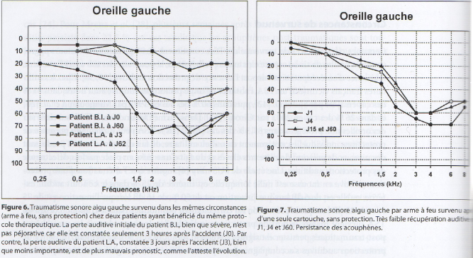
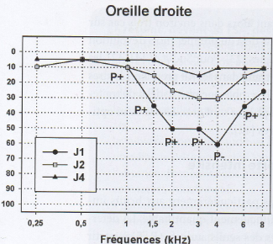
Évolution
  Facteurs pronostics:
    Contexte antérieur: fragilité cochléaire / ATCD identiques / accident en espace clos / protection?;
    Gravité de la perte initiale (en fonction du délai post-TSA +++);
    Acouphènes initiaux controlatéraux;
    Faible récupération les premières 48h…
    Délai de PEC long (> 3 jours);
    Absence d’OEA et PDA initiaux;

Slide 29
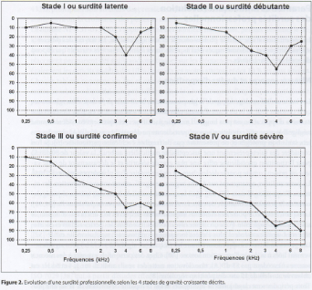
3) Surdité professionnelle:
  Stade I: pas de S.F (insidieuse) + encoche (scotome) sur 4 KHz (30 – 40 dB);
  Stade II: acouphènes + gêne auditive + trouble d’intelligibilité en milieu bruyant+ scotome élargi à 2 KHz et approfondi ➔ (surdité débutante);
  Stade III: surdité confirmée! Acouphènes majorés effet masque) + retentissement socio-prof. + prte étendue 1 KHz – 8KHz > 30dB
  Stade IV: surdité sévère! difficulté de perception de la parole + handicap social majeur + atteintes de toutes les fréquences à l’audiométrie
  Les lésions sont stables, irréversibles et non évolutives si éviction professionnelle;

Slide 30
conclusion
Les traumatismes sonores demeurent une pathologie, certes insidieuse, mais fréquente;
Les principaux terrains sont le terrain professionnel, militaire et de loisirs;
La prise en charge est mal codifiée, souvent au stade expérimental;
La prévention reste le meilleur rempart face au préjudice auditif causé par l’agression sonore;

